Slide 1
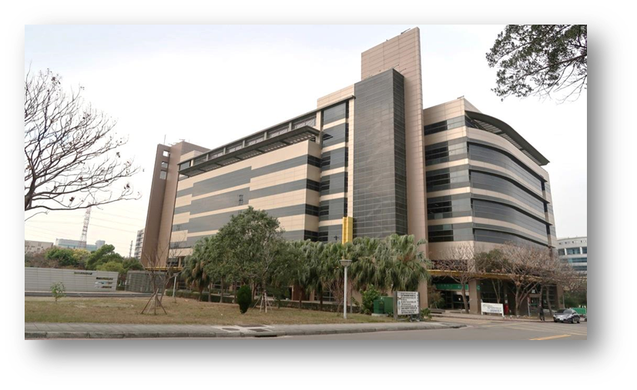
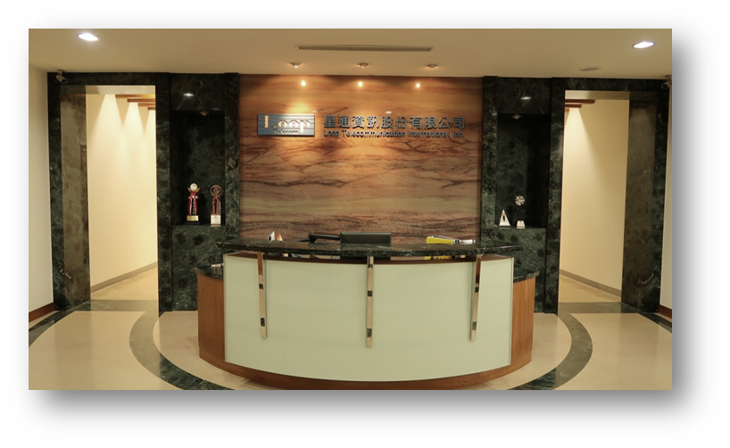
www.looptelecom.com
星通資訊股份有限公司
法說會
2021年11月11日
葉茂林博士

Slide 2
未來展望免責聲明
投影片中部分資訊──包含講解與投影片內容──為本公司未來展望，因未來變數過多可能與事實有所差異
上述變數包含但不限於當地與全球法規、市場需求與市場競爭狀況
上述種種因素導致展望與事實不符之處，本公司將不予通知

Slide 3
議程
公司介紹
第三季財務狀況
星通的產品與解決方案
行銷策略
結語
問答時間

Slide 4

公司介紹
星通資訊成立於1991年，並於2002年成為上市公司
全球總部：新竹市科學工業園區
產業範疇
  網管系統
  通用接入聚合多工機
  多工交叉連接接入設備
  SDH/SONET-MPLS 混合型傳輸設備
  L2/CE/L3/MPLS電信級封包交換設備
  TDM over Ethernet (TDMoE)仿真橋接虛擬網路設備解決方案
  3G/4G/5G基地台光纖接入網路解決方案
  新世代企業辦公室區域網路解決方案
  視訊監控解決方案
  資訊安全解決方案
  IIoT解決方案
主要用於MCC 解決方案
主要用於TDM傳輸到封包傳輸的轉換解決方案
主要用於行動通訊基地台光纖通訊
主要用於新世代企業辦公室 的安全網路解決方案

Slide 5
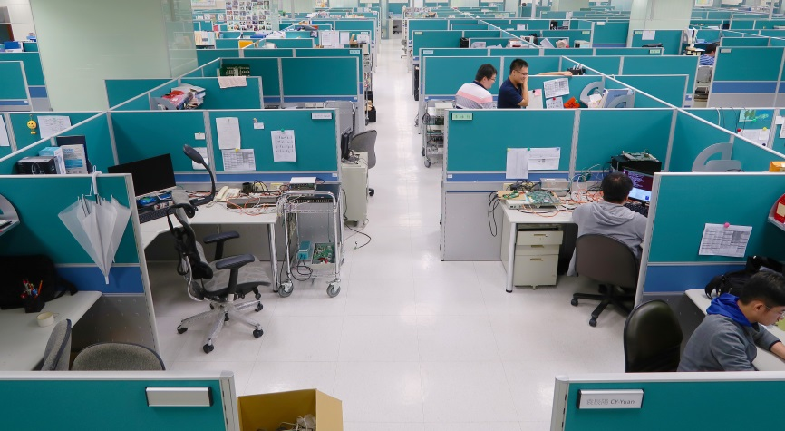
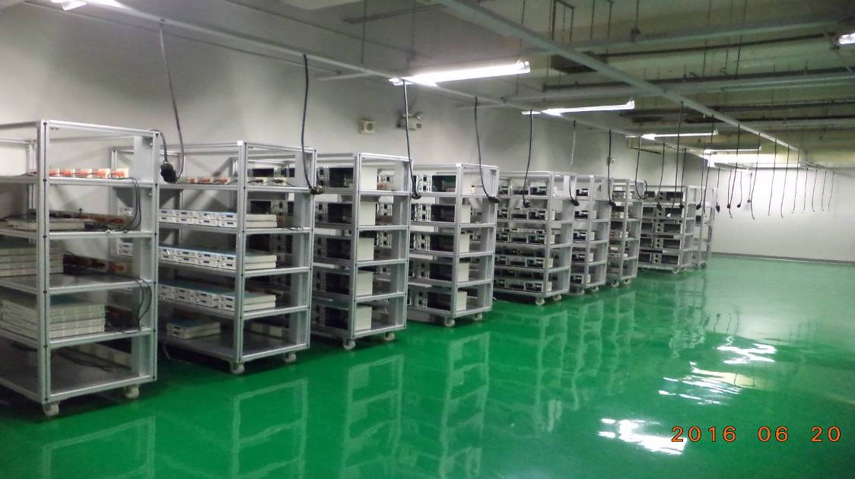
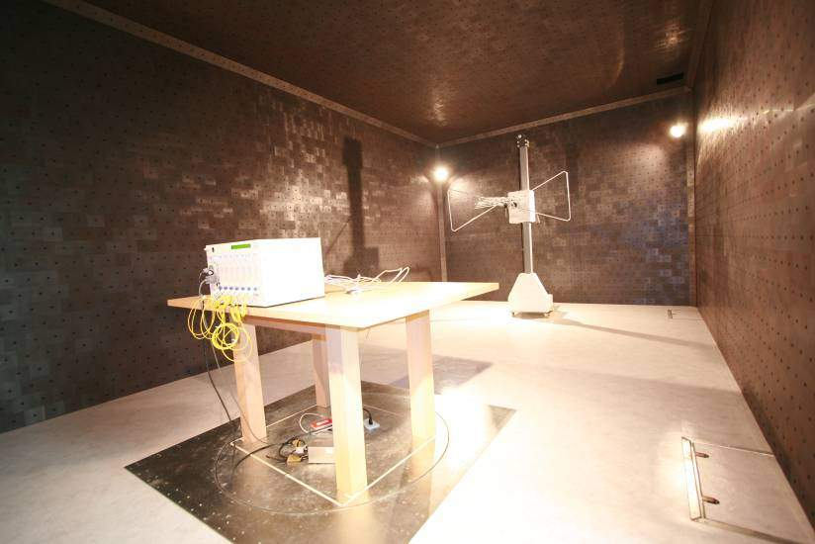
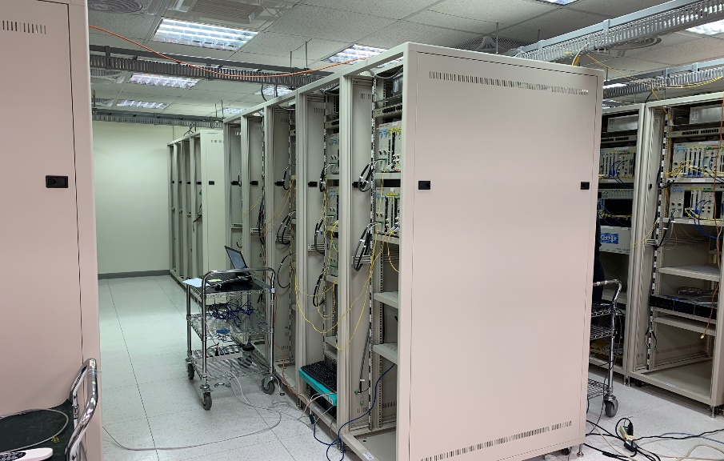
星通資訊總公司
設計中心
工廠
電波隔離室
網路模擬BETA測試場域

Slide 6
大型電信公司工廠稽核
美國某通信設備公司: November 2001, September 2007,
February 2011, February 2012
芬蘭某通信設備公司: August 2004
法國某電力設備公司: July 2004, July 2005
日本某通信設備公司: December 2008, February 2009

Slide 7
議程
公司介紹
第三季財務狀況
星通的產品與解決方案
行銷策略
結語
問答時間

Slide 8
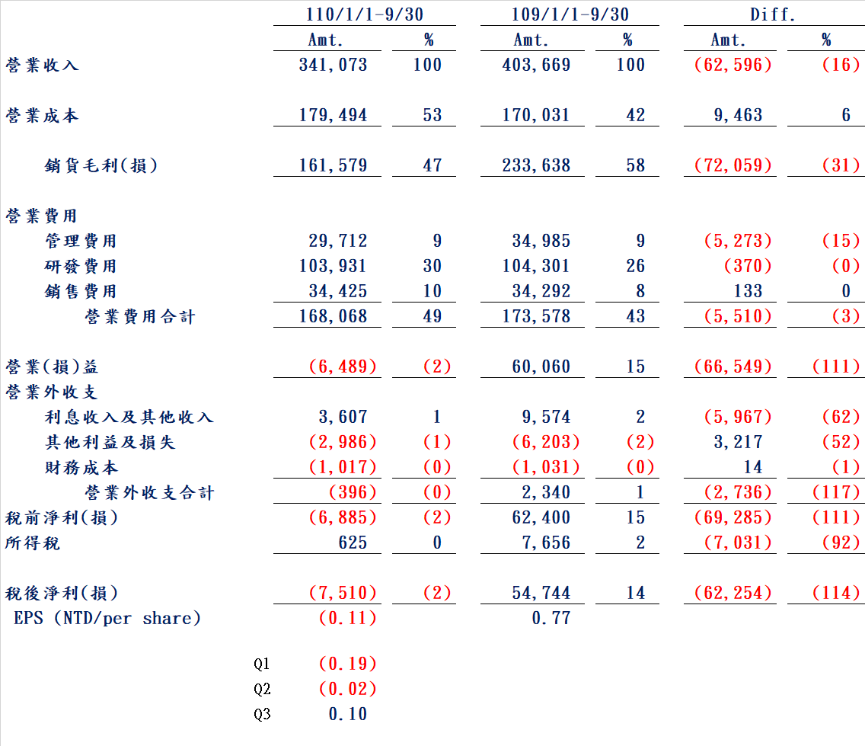
星通資訊股份有限公司
合併綜合損益表
110/1/1~110/9/30

Slide 9
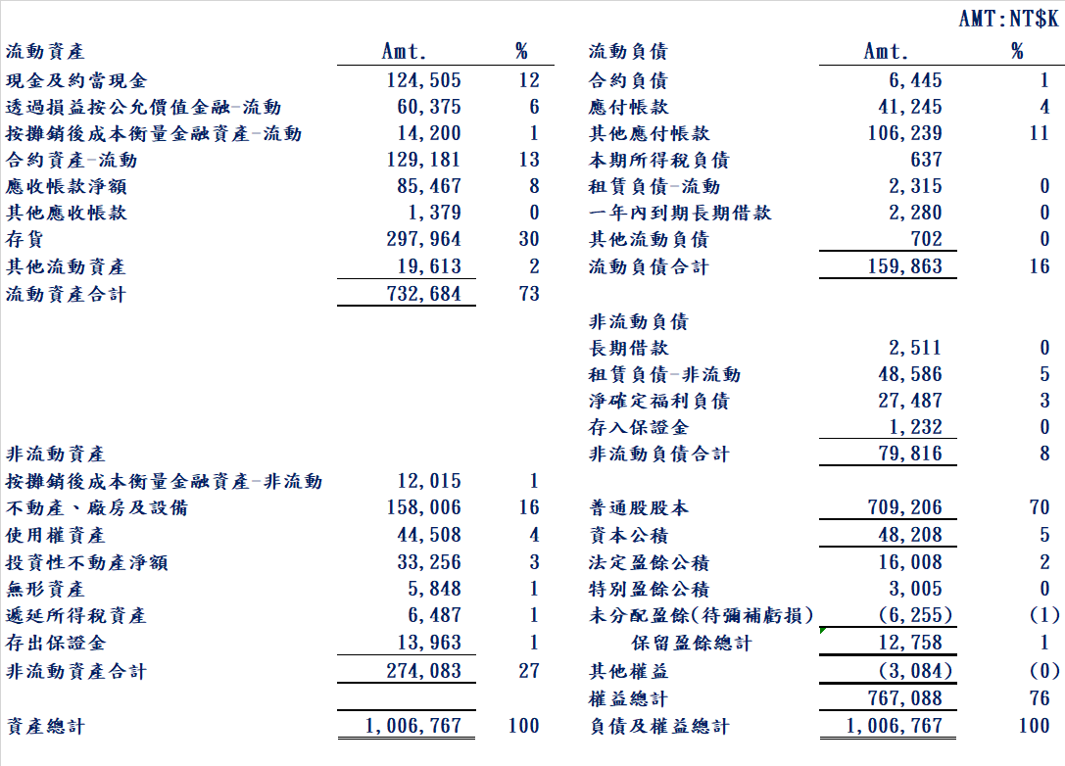
星通資訊股份有限公司
合併資產負債表
110/9/30

Slide 10
議程
公司介紹
第三季財務狀況
星通的產品與解決方案
行銷策略
結語
問答時間

Slide 11









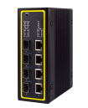
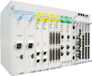

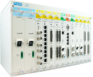


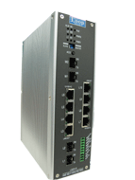


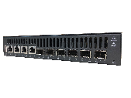

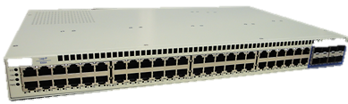
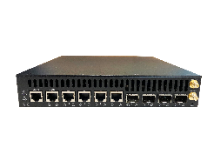





星通全方位解決方案
60項產品
Multi-language
Management
(EMS/NMS)
1G ~ 25G
SFP
AI
WDM1800
ISS2180
CCTV0710
G7800
IOT0510
SDH/SONET,
GbE, E1/T1
G7860A
TDM over Ethernet
IP6818
Eth
S D H / S O N E T
WDM
Ethernet Access
Multi-service
IIoT
O9500R
ISS
E1/T1/E3/T3, FE/GbE, FOM
SDH/SONET, FXS/FXO/E&M
RS232/V.35/X.21, C37.94/G.703…
m P T N
IP6828
Eth
Power Utility
Transportation
Carriers & Mobile Backhaul
Government
Oil & Gas
Military
IP7930
Eth
E1/T1/E3/T3
FE/GbE, FOM
SDH/SONET
O9400R
IP6340
Eth
E1/T1
Ethernet
FXS/FXO/E&M
RS232/RS485
O9170
IP6820
Eth, DTE
E1/T1
Ethernet
O9150
IP6608
Eth, GbE
SDH/SONET/GbE
With Transport
SDH/SONET/GbE
With Transport
AM3440
G7820
Eth, IP, MPLS-TP
星通專注於關鍵任務網路(Mission Critical Communication MCC)解決方案
IP6618
Eth, GbE, 10GbE
E1/T1
E3/T3
SDH/SONET
V4150
IP6750
IP6704A
IP6702A
11
E1/T1, FE/GbE
E1/T1, FXS/FXO/E&M
RS232/V.35/X.21
Eth, E1/T1, DTE

Slide 12
國際標準認證
Compliances
ISO-9001 company since 1995
ISO-14001 company since 2004
TL9000 since 2011
RoHS 1 and 2 Compliant
ANSI/ESD S20.20 2007
Auditor: BSI
Certifications
FCC, UL, NEBS, DOC/CSA, JITC, TUV, BABT, 3C, Taiwan CHT, CE, CB, Pan European, BZT, ETS, Thailand, Indian, AT&T, Korea, Ecuador, Colombia, SEC/NG, ……

Slide 13
EMC/EMI | FCC15, EN55032, EN55024/EN55035
Safety | UL60950-1/UL62368-1, EN62368-1, IEC62368-1 (CB)
Network | FCC68, CS-03
Environment | EN300 019-2-1, EN300 019-2-2, EN300 019-2-3
Railway | EN50121-4
Substation | IEC61850-3/IEEE1613
ITU-T | G.664, G.703, G.704, G.705, G.706, G.707, G.732, G.736, G.747, G.775, G.783, G.806, G.826, G.823, G.824, G.826, G.7041/Y.1303, G.7042/Y.1305, G.7043/Y.1343, G.8021 /Y.1341, G,8040/Y.1340,O.151, V.11, V.28, V.54, G.991.2 (G.SHDSL.bis Annex F) and G.994.1, Y.1731, Y.1563, X.86
ITU-R | F.385-9, F.386-8 Annex6, F386-8 Annex 2, F.387-10, F.636, Brazil Norma 15/96, F.637-3 Annex 1
ATIS/ANSI | T1.105, T1.107
IEEE | 802.3, 802.1q (VLAN), 802.1d, 802.1p, 802.3ah, 802.1w (RSTP), 802.1ad (Stack VLAN), 802.3u, 802.3z, 802.3x (Flow control), 802.1s (MSTP), 802.1ag, 1613
IETF | RFC1661, RFC1213 (SNMPv1), RFC2571 to 2575 (SNMP v.3), RIP1 (RFC1058), RIP2, RFC4805 (E1) (RFC1389), RFC5087 (TDMoE), RFC4553 (SAToP), RFC5086 (CESoPSN), RFC 1213, RFC 1493, RFC 2819 (RMON), RFC 2674, RFC 1305, RFC 2131, RFC2236 (IGMP Snooping)
IEC | 61000-4-5 Class 3

Slide 14
12 種網路解決方案
關鍵任務站間通訊

Slide 15
網路架構#1
Transport Clouds
Transport
Transport
Access
Access
RTU
RTU
RTU
RTU
Network Architecture: Transport Units + Access Aggregation Units + RTUs
Transport Layer: SDH/SONET, L3, MPLS; O9400, O9500, G7800
Access Aggregation Layer: Ethernet, SDH/SONET; TDM, Voices, Applications; AM3440, IP6704, G7820, G7860
RTU Layer: Customers’ Equipment

Slide 16
  關鍵任務通訊解決方案
  市場機會與網路模型
Adding Access Aggregation Mux to Existing Transport Clouds
Adding Access Aggregation Mux to Dual Transport Clouds
Constructing a New Backbone with Access Units Including Simple Transport Uplinks
Constructing a New Backbone with SDH/SONET
L2/L3 Packet Networks
Two Independent MPLS-TP Ring Networks
Need a MPLS-TP Backbone Network
Need a New Hybrid Backbone for Replacing Aged SDH Backbone
Need Isolated Transport Networks

Slide 17
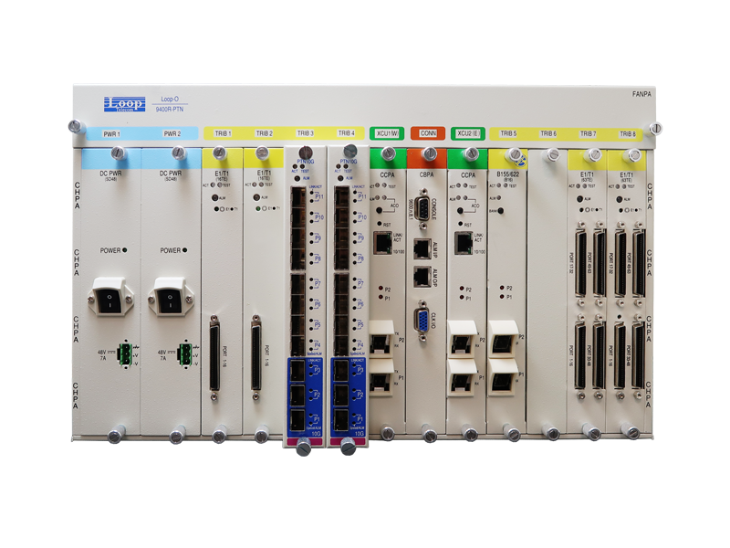
O9400R
傳輸設備
Transport
Connector Board
In/Out Alarm
In/Out Clk
IEEE 1588
RS232 Console
Transport
Access
RTU
RTU
Dual AC/DC Power
Left 4 Slots Tributary
252*E1/T1
12*E3/T3 (M13)
32*FE/GE
8*STM-1 or 2*STM-1/4
6*10GE or 16*1GE PTN10G
2*10G or 20*1GE PTNext
Right 4 Slots Tributary
252*E1/T1
12*E3/T3 (M13)
32*FE/GE
8*STM-1 or 2*STM-4
Dual uplink Slots
4*STM-16/4/1
(OC-48/12/3)
6*10G PTN10G

Slide 18


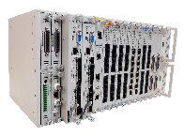























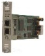






AM3440 混合接入聚合設備
Transport
Access
Access
RTU
RTU
E1/T1
Network
Ethernet/IP
SDH/SONET
AM3440
AM3440
AM3440
TDM Interfaces
E1/T1/FOM…
Protections:
1:1/1+1; E1-SPRING; DS0-SNCP
TDM via CCPB
Protections:
1+1; Zero Packet Loss
STM-1/4*
OC-3/12*
Protections: 1+1; SNCP
DS0 Circuit Protection
Used in Power Company in UK
Digital Data Bridge
Used in Power Companies in USA
E1/T1
G.SHDSL
G.703
FOM
OCU-DP
Dry Contact
E&M
FXS/FXO
Magneto
RS232
DTE
Router
TDMoE
C37.94
TTA
Analog/ Data Bridge
ECA
VoIPGA
Through-Clock Mode used in Radar Applications
Multi-Services: 50+ Application Interface cards with 70+ features
Analog Data Bridge
Used in Power Companies in U.S.

Slide 19
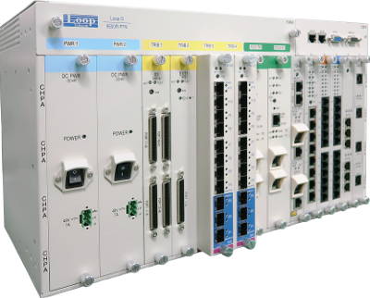
Connector Board
In/Out Alarm
In/Out Clk
IEEE 1588
RS232 Console
O9500R
傳輸/接入設備
Transport
Dual uplink 2 Slots
4*STM-16/4/1
(OC-48/12/3)
6*10G PTN10G
Transport
Access
Access
Right LS tributary 6 Slots
Single Slot Cards
48*B/R Ethernet Ports
24*E1/T1
12*G.SHDSL(2 pairs)
24*G.SHDSL(1 pairs)
48*G.703(Codir-64kbps)
48*G.703 (Contra-64kbps)
72*FXS/FXO
24*C37.94(LS optical)
48*RS232/V.24
48*RS232/RS422/RS485
48*Dry Contact I/O type B
48*2W/4W E&M
24*V35/V36/X21
24*EIA530/RS449
24*RS422
48*Data Bridge
48*OCUDP
24*TDMoE
Dual Slot Cards
12*TTA
RTU
RTU
Transport
Access
Left HS tributary 4 Slots
252*E1/T1
12*E3/T3 (M13)
32*FE/GE
8*STM-1 or 4*STM-4
6*10GE/16*GE
2*10GE/20*GE
Dual DC Power

Slide 20
G7800傳輸/接入設備
Dual DC Power
6 Mini Slots for LS tributary modules
Mini LS tributary Modules
24*E1/T1 ports
16*B/R Ethernet Ports
24*FXS/FXO
24*2W/4W E&M
6*C37.94
6*OCUDP
6*RS232/X.21/V.35
6*FOM
6*ECA
6*ABRA
Transport
Transport
Connector Board
Alarm In/Out
Clk In/Out
RS232 Console
Access
Access
RTU
RTU
Access
10 Single Slots for a mix of HS and LS tributary modules
LS tributary Modules
80*B/R Ethernet Ports
40*E1/T1
120*FXS/FXO
80*RS232/V.24
80*RS232/RS422/RS485
80*Dry Contact I/O type
80*2W/4W E&M
40*V35/V36/X21
40*EIA530/RS449
40*RS422
80*Data Bridge
HS tributary Modules
Up to 480*E1/T1 ports
Up to 160*DS3 ports
Up to 100*FE Base-T
40*STM-1(OC-3) or 10*STM-4(OC-12) ports
16*STM-1(OC-3) or 4*STM-4 (OC-12) ports
PTNext1:
  1*10G ports
  10*1G ports
PTNext2:
  9*10G ports
Dual uplink Slots
4*100G ports
24*10G ports
32*1G ports
Access
Transport

Slide 21
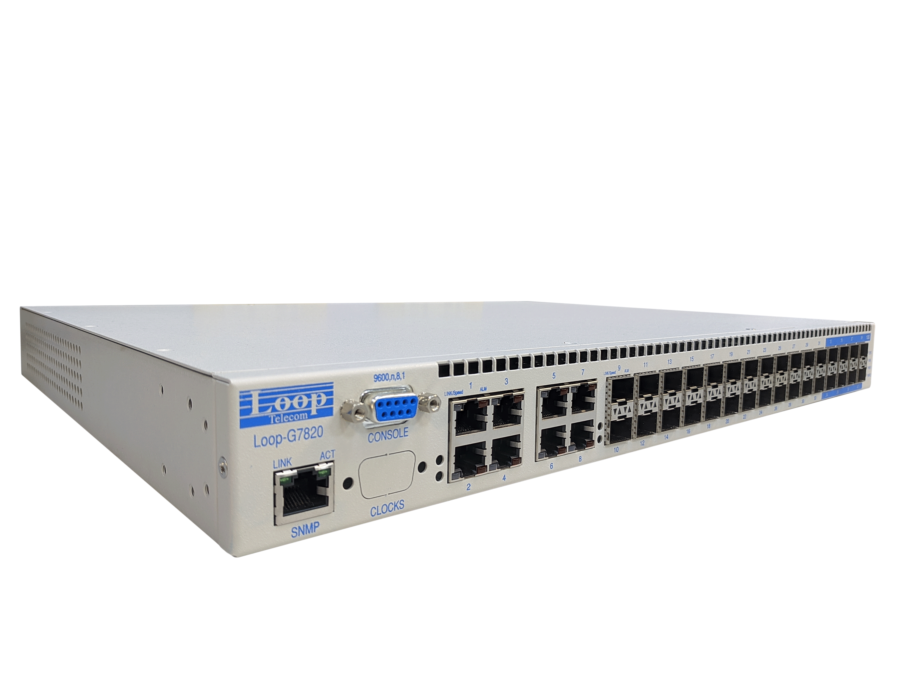
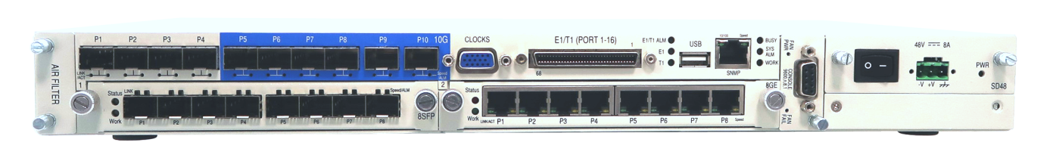
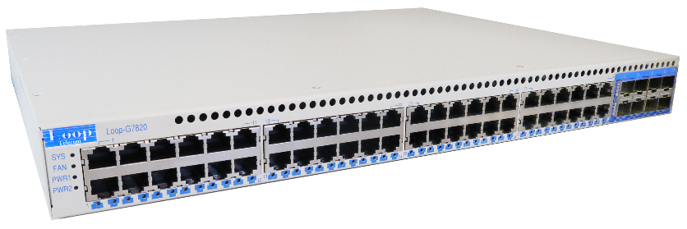
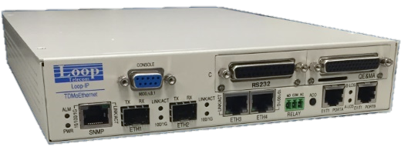
其他主要接入設備
Access
Loop-G7820-24S
Loop-G7860A
Loop-G7820-48T
Loop-IP6704A

Slide 22
網路架構#2
OTN Clouds
OTN
OTN
Transport
Transport
Access
Access
RTU
RTU
RTU
RTU
Network Architecture: OTN Units + Transport Units + Access Aggregation Units + RTUs
OTN Layer: Optical Wavelength Switch/Transport; WDM1800
Transport Layer: SDH/SONET, L3, MPLS; O9400, O9500, G7800
Access Aggregation Layer: Ethernet, SDH/SONET, TDM, Voices, Applications; AM3440, IP6704A, G7820, G7860A
RTU Layer: Customers’ Equipment

Slide 23
  關鍵任務通訊解決方案
  市場機會與網路模型
Adding Access Aggregation Mux to Existing Transport Clouds
Adding Access Aggregation Mux to Dual Transport Clouds
Constructing a New Backbone with Access Units Including Simple Transport Uplinks
Constructing a New Backbone with SDH/SONET
L2/L3 Packet Networks
Two Independent MPLS-TP Ring Networks
Need a MPLS-TP Backbone Network
Need a New Hybrid Backbone for Replacing Aged SDH Backbone
Need Isolated Transport Networks
Need Multiple Optical Wavelength Multiplexer
Need OTN, Transport and Access a Total New Backbone

Slide 24
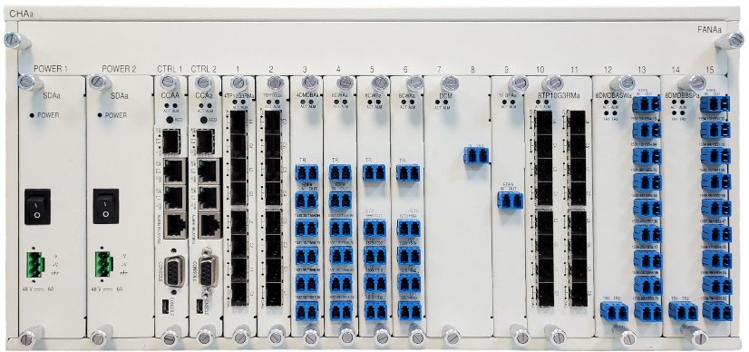
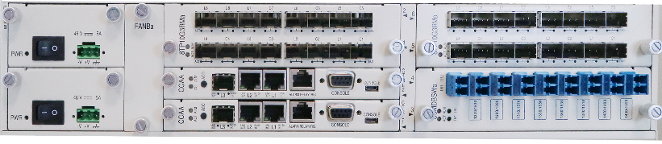
WDM1800
OTN
  WDM1800-CHAa (5U)
Up to 20 Slots (CHAa)
  2 x Controller Slots
  2 x Power Slots
  1 x FAN Slot
  15 x Tributary Slots
Dual Controller Redundancy
Dual Power (DC)
  WDM1800-CHBa (2U)
Up to 11 Slots (CHBa)
  2 x Controller Slots
  2 x Power Slots
  1 x FAN Slot
  6 x Tributary Slots
Dual Controller Redundancy
Dual Power (DC or AC)
Transport
Access
RTU
RTU
  5U
  2U

Slide 25
網路架構#3
5G Clouds
Transport
Transport
Access
Access
RTU
RTU
RTU
RTU
Network Architecture: Transport Units + Access Aggregation Units + RTUs
Transport Layer: 5G Cloud with URLLC
Access Aggregation Layer: 5G Access; W8510
RTU Layer: Customers’ Equipment

Slide 26
  關鍵任務通訊解決方案
  市場機會與網路模型
Adding Access Aggregation Mux to Existing Transport Clouds
Adding Access Aggregation Mux to Dual Transport Clouds
Constructing a New Backbone with Access Units Including Simple Transport Uplinks
Constructing a New Backbone with SDH/SONET
L2/L3 Packet Networks
Two Independent MPLS-TP Ring Networks
Need a MPLS-TP Backbone Network
Need a New Hybrid Backbone for Replacing Aged SDH Backbone
Need Isolated Transport Networks
Need Multiple Optical Wavelength Multiplexer
Need OTN, Transport and Access a Total New Backbone
Need 5G-URLLC Access to Existing 5G Transport Cloud

Slide 27
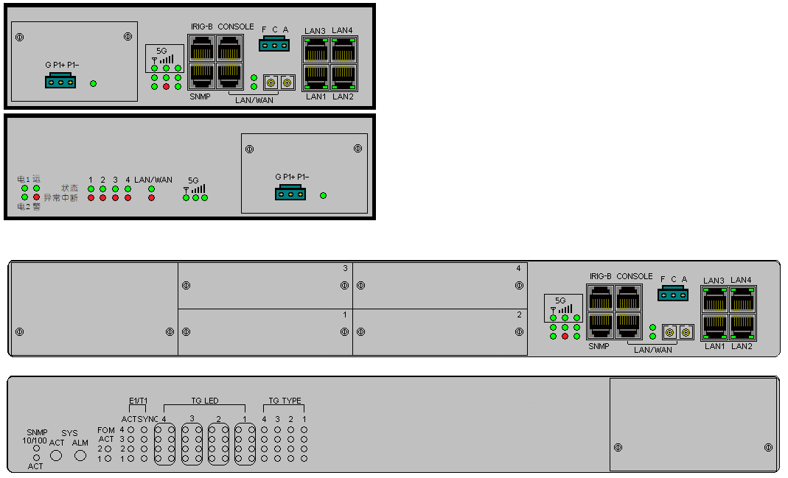
W8510
Transport
Access
RTU
RTU

Slide 28
網路架構
Transport Clouds
OTN Clouds
5G Clouds
OTN
OTN
Transport
Transport
Transport
Transport
Access
Access
Access
Access
Transport
Transport
RTU
RTU
RTU
RTU
RTU
RTU
RTU
RTU
Access
Access
RTU
RTU
RTU
RTU
Fiber Transport Clouds: for small to medium size MCC networks
OTN Clouds: for big size networks
5G Clouds: for connecting to RTUs via wireless-5G

Slide 29
議程
公司介紹
第三季財務狀況
星通的產品與解決方案
行銷策略
結語
問答時間

Slide 30
關鍵任務網路解決方案 市場導向
公共事業
大眾運輸
石油及天然氣
政府機關
  公共安全 / 國土安全 / 119急難救助
  軍事與國防
  警用網路
  航空/機場
  教育
  海洋
  …
採礦
…

Slide 31
成功案例-主要電力產業
Asia: 54
Bahrain: 1
Bangladesh: 2
Bhutan: 1
Cambodia : 1
India: 18
Indonesia: 2
Kuwait: 1
Laos: 1
Lebanon: 1
Malaysia: 3
Myanmar: 1
Nepal: 1
Pakistan: 1
Philippine: 6
Qatar: 1
Saudi Arabia: 1
Singapore : 1
Taiwan: 1
Thailand: 2
UAE: 1
Vietnam: 5
Yemen: 2
American: 62
Argentina: 3
Bolivia: 1
Brazil: 9
Canada: 4
Chile: 3
Colombia: 6
Costa Rica: 1
El Salvador: 3
Equador: 1
Guatemala: 1
Guyana: 1
Mexico: 4
Panama: 1
Peru: 5
USA: 15
Uraguay: 1
Venezuela: 3
Europe: 35
Armenia: 1
Azerbaijan: 1
Belgium: 2
France: 1
Greece: 1
Kazakhstan: 1
Kosovo: 1
Norway: 10
Poland: 3
Portugal: 1
Spain: 2
Sweden: 2
Switzerland: 5
Tajikistan: 1
UK: 3
Oceania: 12
Australia: 9
New Zealand: 3
Africa: 21
Algeria: 1
Benin: 1
Burkina Faso: 1
Burundi: 1
Congo: 2
Djibouti: 1
Egypt: 2
Ethiopia: 1
Gabon: 1
Kenya: 2
Mali: 1
Mauritius: 1
Mozambique: 1
Senegal: 1
Tanzania: 1
Togo: 1
Tunisia: 2
超過 180+ 成功案例

Slide 32
成功案例-大眾交通運輸業
American: 9
Brzail: 1
Canada: 1
Colombia: 1
Panama: 1
USA: 5
Africa: 3
Egypt: 1
Morocco: 2
Europe: 20
France: 3
Greece: 2
Italy: 5
Lithuania: 1
Poland: 1
Portugal: 3
Switzerland: 1
UK: 4
Asia: 15
India: 4
Indonesia: 3
Mongolia: 1
Singapore: 1
Taiwan: 3
Thailand: 1
Turkey: 2
Oceania: 1
Australia: 1
超過 45+成功案例

Slide 33
成功案例-石油及天然氣
American: 2
Africa: 1
Europe: 7
Asia: 8
Canada | 1
Mexico | 1
Egypt | 1
France | 1
Norway | 4
UK | 2
India | 1
Indonesia | 1
Malaysia | 3
Pakistan | 1
Thailand | 1
UAE | 1
超過15+成功案例

Slide 34
成功案例-政府機關網路
American: 33
Argentina: 2
Brzail: 5
Canada: 3
Chile: 1
Colombia: 4
Equador: 1
Mexico: 1
Paraguay: 1
Peru: 4
U.S: 10
Uraguay: 1
Africa: 7
Algeria: 2
Egypt: 1
Libya: 1
Mali: 1
Morocco: 1
South Africa: 1
Europe: 24
Belgium: 3
France: 4
Germany: 2
Italy: 2
Norway: 2
Poland: 1
Portugal: 2
Sweden: 1
Spain: 2
UK: 5
Asia: 23
India: 5
Indonesia: 1
Jordan: 1
Malaysia: 1
Mongolia: 2
Myanmar: 1
Pakistan: 1
Saudi Arabia: 2
Singapore: 1
S. Korea: 2
Taiwan: 4
Vietnam: 1
UAE: 1
Oceania: 3
Australia: 1
New Zealand: 2
超過 90+成功案例

Slide 35
關鍵任務網路解決方案 市場預測
全球公用事業通信市場：
  到 2026 年，全球公用事業通信市場規模預計將達到 232 億美元，年複合增長率為 4.4%，而 2021 年估計為 187 億美元。（譯自MarketsAndMarkets）
全球大眾運輸通信市場：
  全球智慧交通市場規模預計將從 2020 年的 945 億美元增長到 2025 年的 1565 億美元，年複合增長率（CAGR）為 10.6%。（譯自MarketsAndMarkets）
全球石油及天然氣通信市場：
  油田通信市場預計將從 2020 年的 34 億美元增長到 2025 年的 45 億美元，年複合增長率為 5.5%。 （譯自MarketsAndMarkets）
全球軍事通信市場：
  全球軍事通信市場規模將從 2020 年的 334 億美元增長到 2025 年的 406 億美元，年複合增長率 (CAGR) 為 4.0%。 （譯自MarketsAndMarkets）

Slide 36
議程
公司介紹
第三季財務狀況
星通的產品與解決方案
行銷策略
結語
問答時間

Slide 37
結語
關鍵任務(MCC)通訊市場龐大並且需要客製化的整體解決方案。許多國家，例如美國、印度等多國皆針對重大基礎設施建設發起專項法案
透過單一網管系統，星通致力於成為一站式MCC網路解決方案提供商
研發出 all-in-one的產品 以降低成本，降低空間及能源需求
市場行銷方式:
  星通線上網絡平台Loop-Webinar
  星通線上網網路訓練課程
  網際網路E化行銷
  透過星通的行銷及業務團隊進行前端簡報演示（FE-1、FE-2）
  星通區域技術服務中心(TAC)
在全球擴展各國PoP（存在點）以抓住 MCC 終端客戶的老舊 SDH/SONET 主幹網更換潮

Slide 38
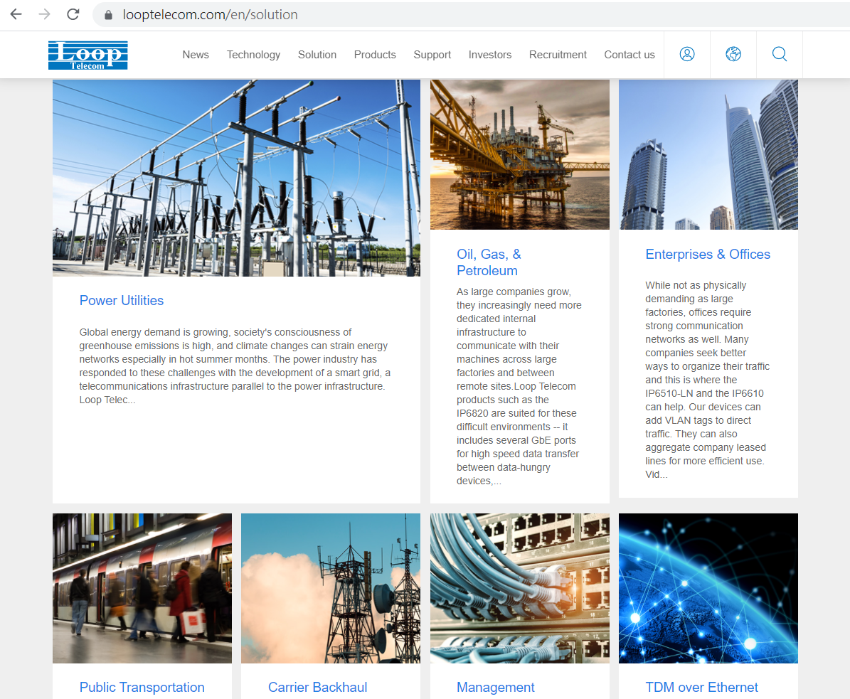
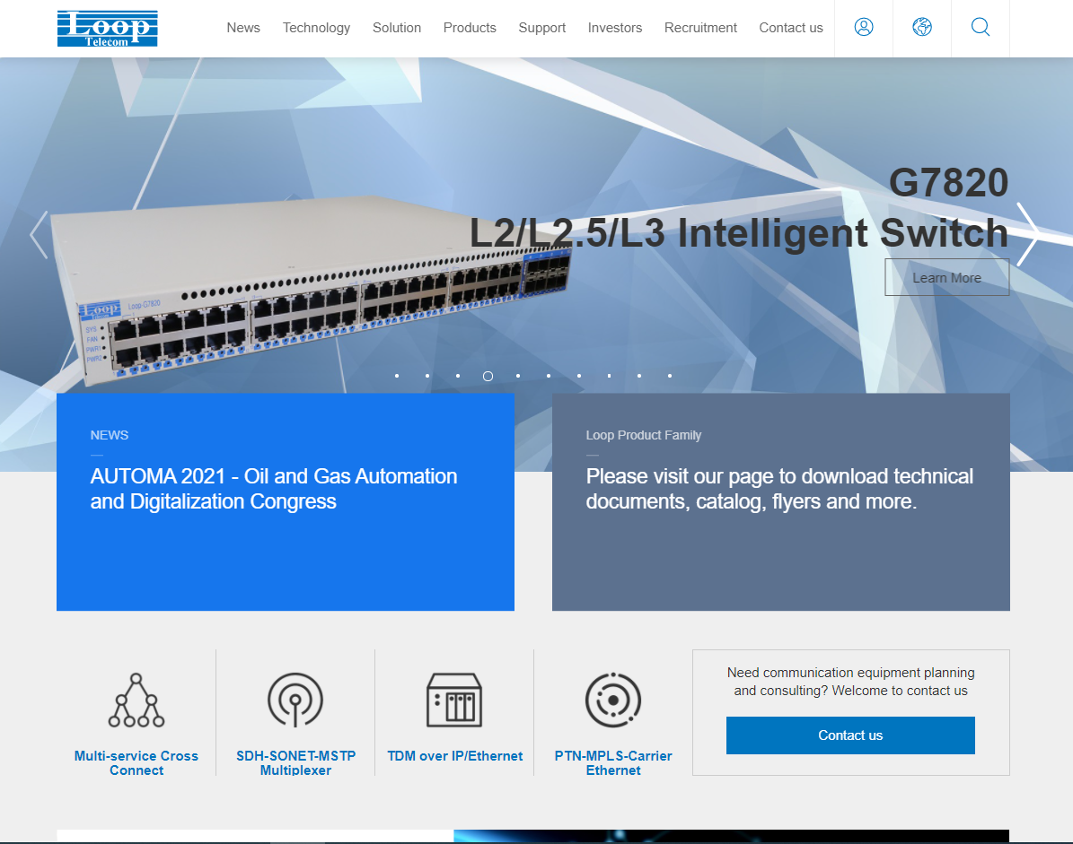
www.looptelecom.com
多語系網站

Slide 39
議程
公司介紹
第三季財務狀況
星通的產品與解決方案
行銷策略
結論
問答時間

Slide 40


